Slide 1
محو الامية الالكترونية
الرؤية الثانية

Slide 2
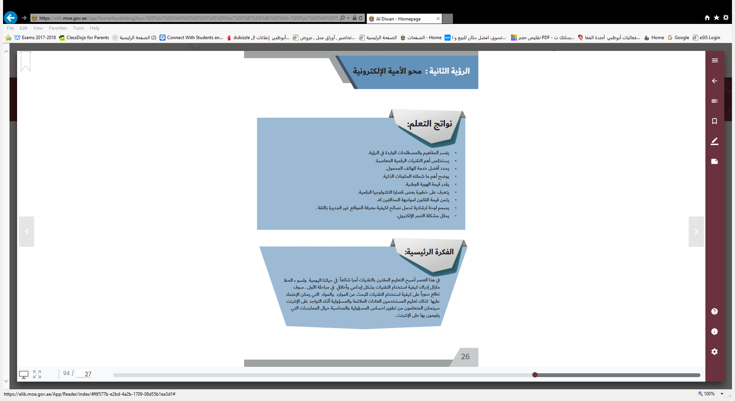
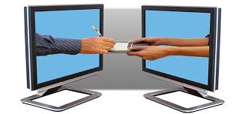


Slide 4
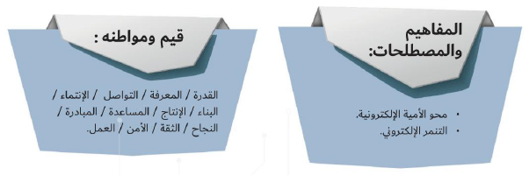

Slide 5
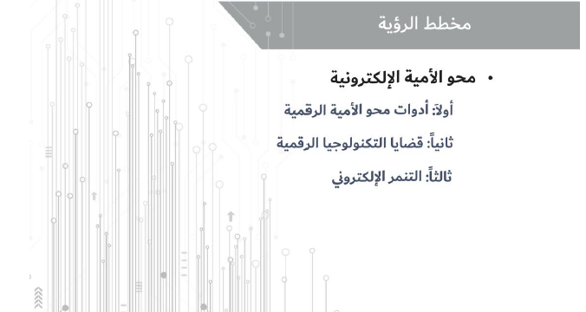

Slide 6
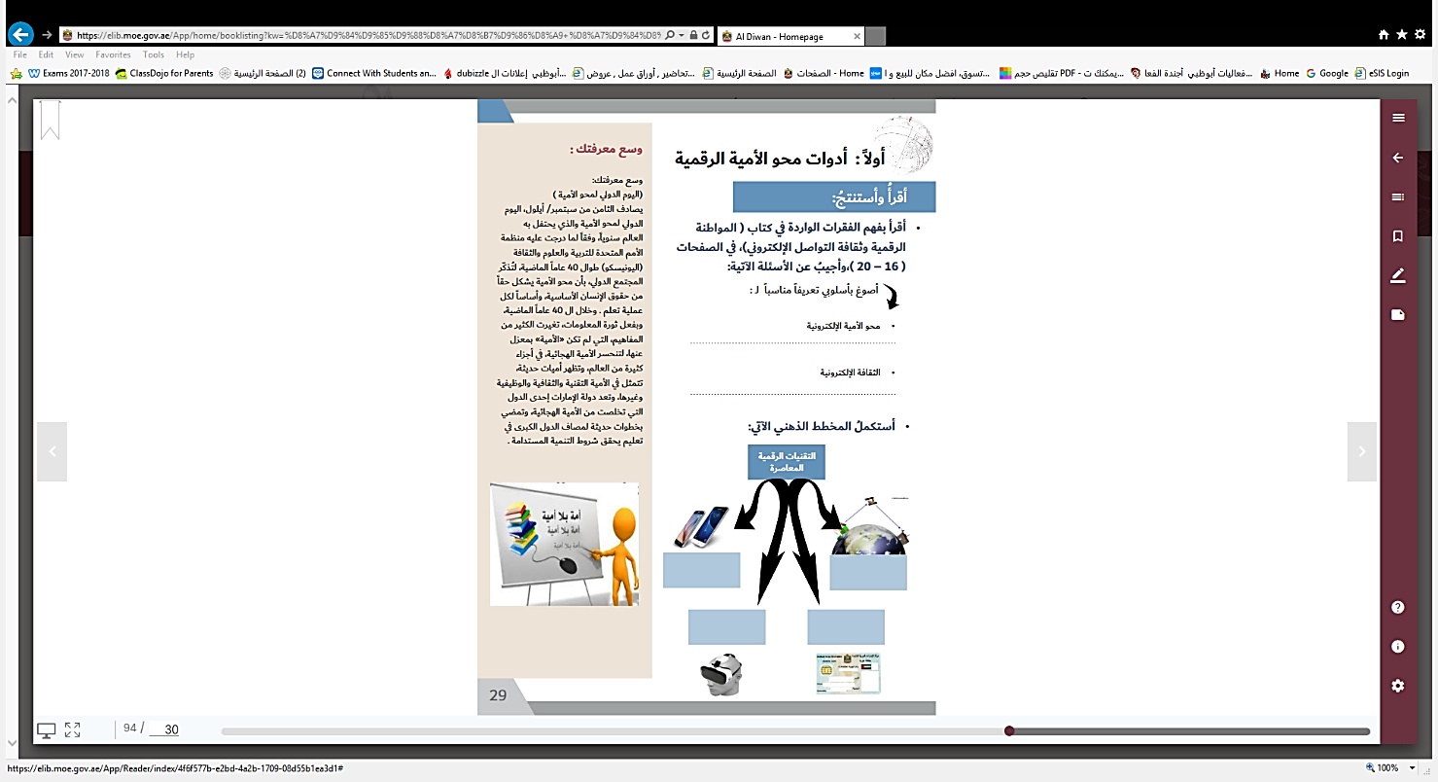
هي القدرة على استخدام التكنولوجيا ومعرفة متى وكيفية استخدامها بشكل مناسب.
هي الاهتمام والاتجاه والقدرة الخاصة بالفرد على استخدام أدوات الاتصالات والتقنيات الرقمية بالشكل المناسب

Slide 7
الهواتف المحمولة
تلفاز الأقمار الصناعية
وحدة الألعاب الطرفية
المكونات الذكية

Slide 8
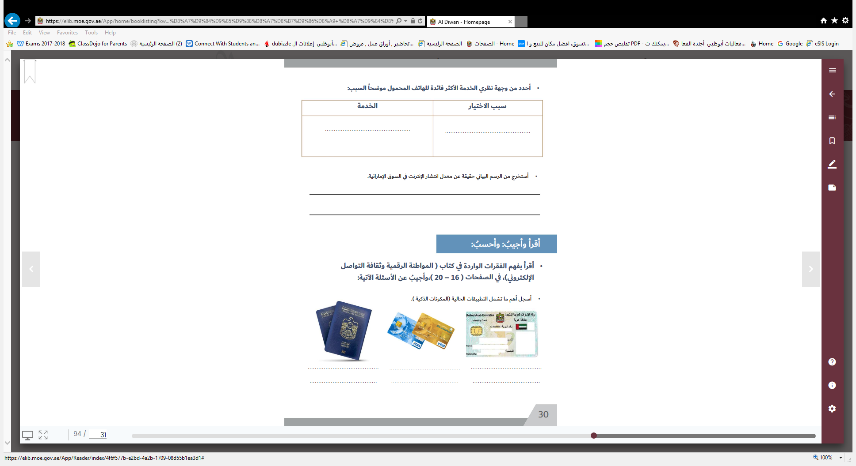
اشتراك الهاتف المتحرك اكبر انتشار بنسبة 230%
باركود
(يحمل بيانات جواز السفروالرقم الموحد)
رقاقة إلكترونية
(تحمل بيانات الحساب البنكي)
رقاقة إلكترونية
(تحمل بيانات من حامل البطاقة )

Slide 9
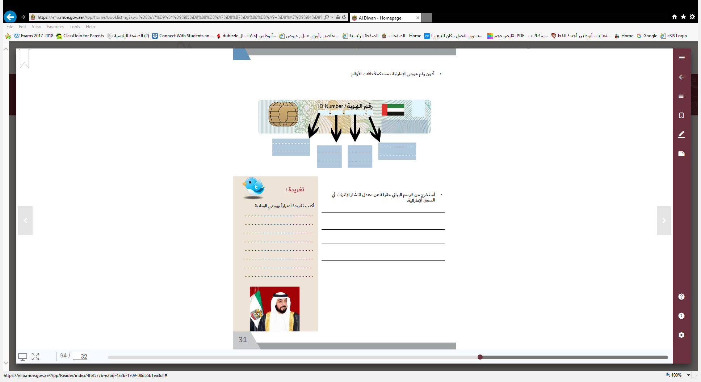
رقم الايزو الذى يعرف دولة الامارات
رقم تحقق
سبع ارقام عشوائية
سنة الميلاد

Slide 10
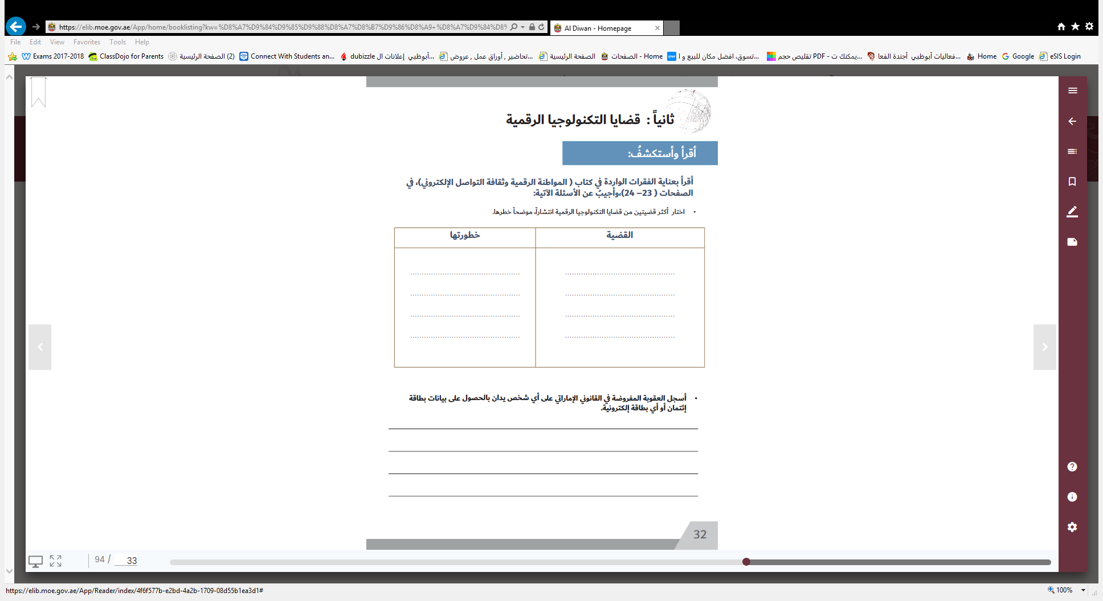
- سرقة واهدار الأموال – تدمير السمعة
-نشر الرزيله وعدم التمسك بالدين
- سرقة الهوية وتزوير بطاقات الائتمان.
- المحتوى الإباحي
يسجن من يدان بذلك مدة لا تقل عن عام ويغرم غرامة لا تقل عن 250000 درهم
ولا تتجاوز 1000000أو احدى العقوبتين.

Slide 11
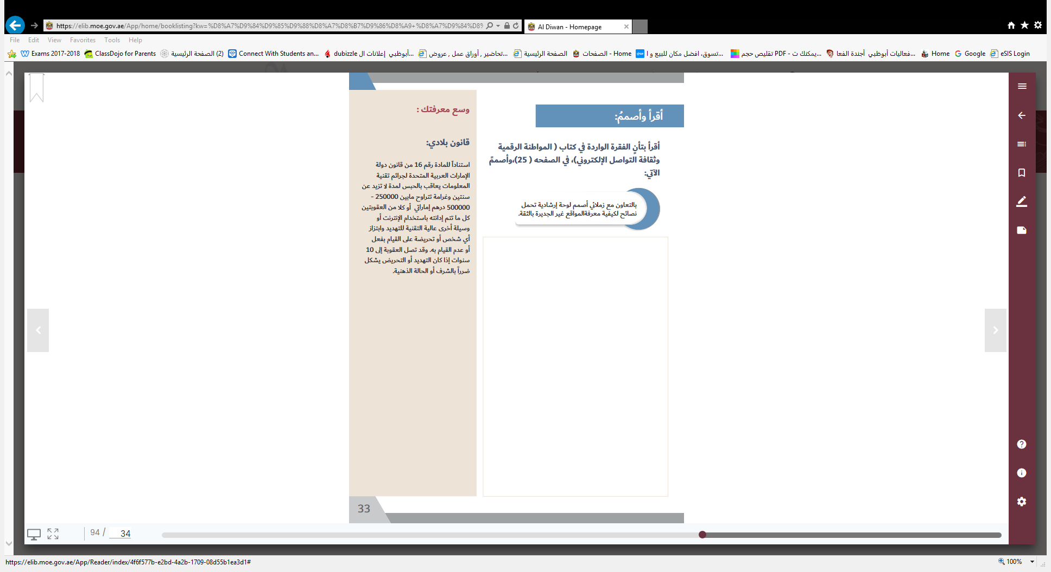

Slide 12
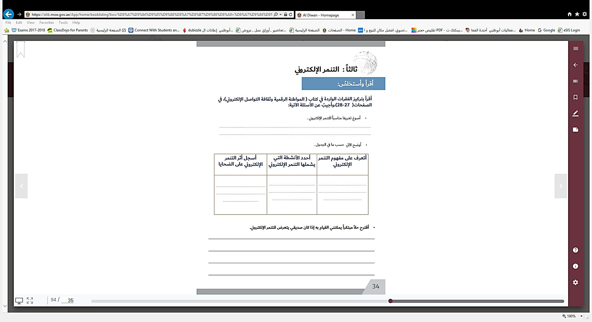
التحرش بالاخرين او إساءة التعامل معهم او السخرية منهم برسائل البريد الالكتروني او الهواتف وغيرها
- يفقد الشعور بالأمان.
- الخوف
- الانفعال - الاكتئاب - القلق
- نشر رسائل افتراء
- نشر الشائعات
- استبعاد الشخص من المجموعة
هو أي شي يتم نشره الكترونيا بهدف أيذاء مضايقة او إزعاج الاخرين.

Slide 13
- انصحة بعدم الانتقام
- محاولة الإبلاغ عن المتنمر
- ان يتحدث مع اجد افراد العائلة لحل المشكله

Slide 14
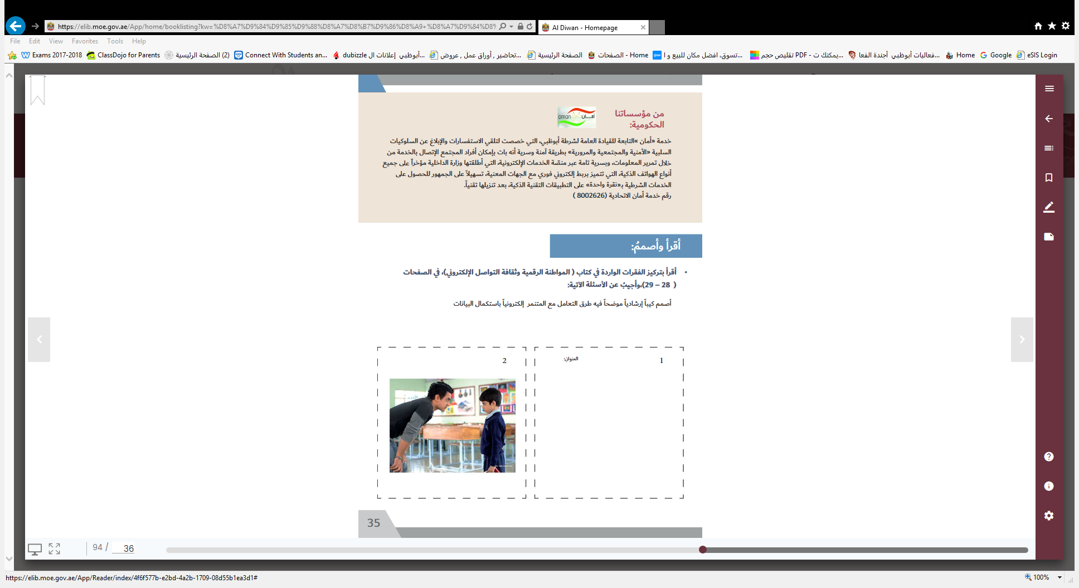

Slide 15
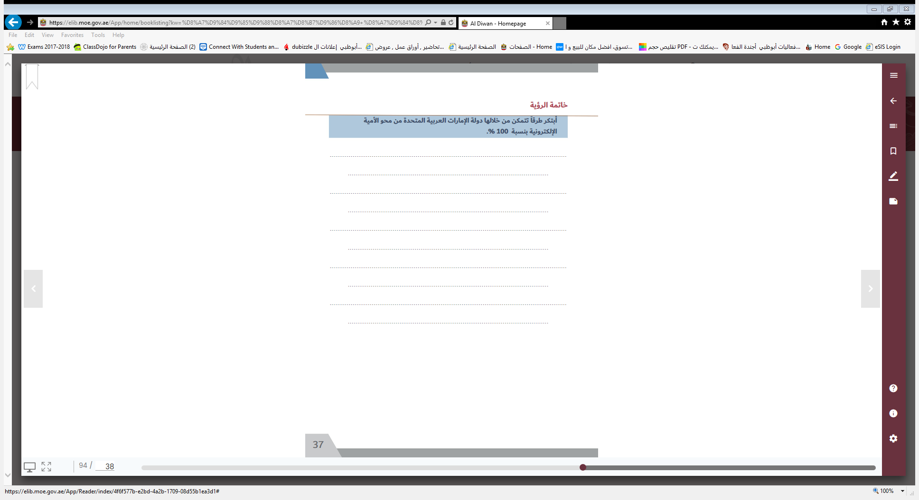
- نشر الوعي بأهمية التواصل الالكتروني البناء
- إقامة دورات مجانيه للمواطنين
- إعطاء حوافز مادية ومعنوية لمن يقوم بالدراسة الالكترونية

